Slide 1
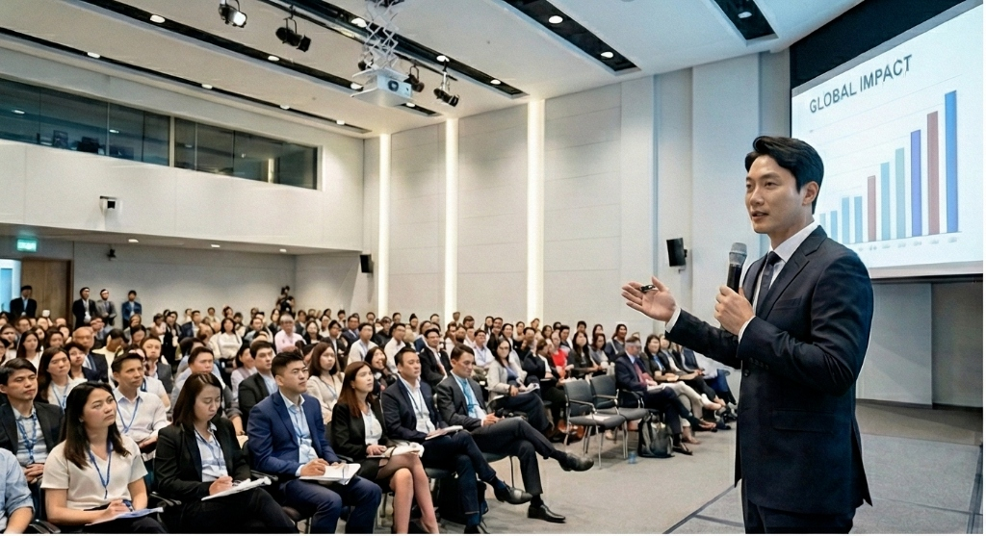
"차가운 마이크에 진심의 온기를,
브랜드의 언어에 전략적 가치를 더합니다."

Slide 2
조직의 DNA를 분석하고,
비즈니스의 격을 설계합니다.
와이 커뮤니케이션
Professional Communication Solution

Slide 3
PARTNERS
공공 / 지방자치: 지방자치인재개발원 | 서울특별시청 | 경기도청 | 강원도특별자치도교육청
기업 / 브랜드: SAMSUNG | LG전자 | 현대백화점 | 교보생명 | 애터미 | Market Kurly | Coway
글로벌 / IT: Microsoft Research Asia | HP | Symantec | FireEye

Slide 4
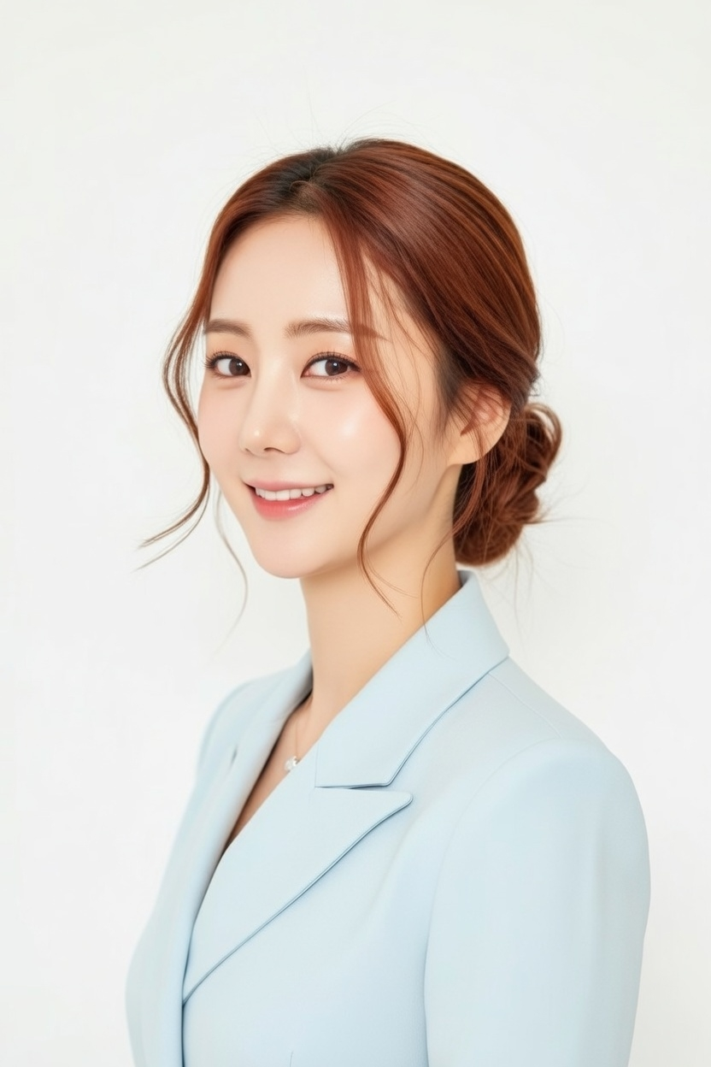
오수화 대표
"언어의 품격으로 브랜드의 가치를 완성하는 스피커"
아나운서의 날카로운 분석력, 쇼호스트의 생생한 소통 능력,
그리고 특임교수의 전문성을 바탕으로 각 분야의 정점에서
최상의 솔루션을 제안합니다.

Slide 5
CEO PROFILE
• 와이 커뮤니케이션 대표
• 한국산업기술원 지방자치연구소 특임교수
• 한국경제TV 아나운서 전(前)
• 쇼호스트 1,000회 이상 진행 (W쇼핑, 홈앤쇼핑, CJ온스타일)
수상:
• 2022년 한국방송진행자협회 쇼호스트상
• 2022년 미스 인터네셔널 '진(眞)' 수상
• 2022년 국방부 봉사대상

Slide 6
KEY PERSONNEL
• 이서진 (TBC 대구방송): 라이브커머스 7년차, 콜로소 교수
• 박새하 (MBC): 생방송 오늘아침, 정부기관 프로그램 다수
• 송혜지 (MBC경남): 기상캐스터, 삼성전자 SEDEX 진행
• 권소아 (아리랑국제방송): 한영독불 4개국어, 유퀴즈 출연

Slide 7
WHY US
대한민국 최고의 스피치·미디어 컨설팅 파트너
와이 커뮤니케이션은 고객사의 브랜드 가치와 대중의 니즈를 정교하게 분석한 맞춤형 큐레이션으로 품격 있는 아나운서·MC 섭외 및 전략적 교육 컨설팅 서비스를 제공합니다.

Slide 8
CORE VALUES
1. 진단 기반 교육: 조직 문제 분석을 통한 맞춤형 커리큘럼 설계
2. 검증된 전문가: 아나운서·쇼호스트 실무 경력 최정상급 인력
3. 원스톱 매니지먼트: 기획 → 연사 섭외 → 현장 컨트롤 밀착 관리

Slide 9
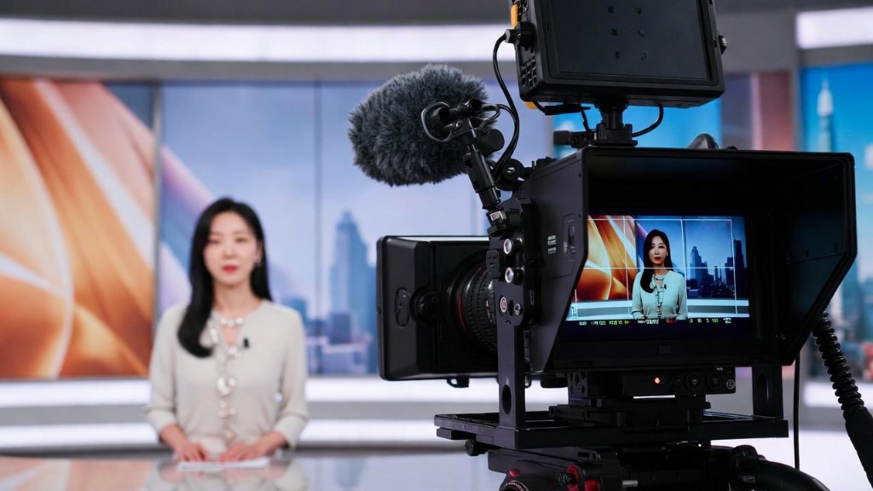
PORTFOLIO
공식행사 MC | 쇼호스트 | 입찰 PT | 기업교육 | 국제회의 | 런칭쇼 | 시상식
📍 국방부, 서울시, 대기업 다수 진행 레퍼런스 보유

Slide 10
PROFESSIONAL MANPOWER
• 아나운서: 16명 (오수화, 이서진, 박새하, 송혜지, 권소아 등)
• MC: 13명 (권소아, 손세종, 이용석, 윤채령, 사은혜 등)
• 강사: 7명 (최인경, 사은혜, 황민지, 이세경 등)
• 쇼호스트: 5명 (오수화, 이서진, 최인경, 황민지, 윤채령)
✓ 생방송 1,500회 이상 경력 보유 인력 다수
✓ 주요 방송사(MBC, KBS, 아리랑TV 등) 출신

Slide 11
EDUCATION CURRICULUM
① 세일즈 강사 양성과정
② 의원 및 공직자 스피치 특강
③ SNS 활용 및 디지털 브랜딩
④ 전문 연사 매칭 및 행사 진행

Slide 12
① 세일즈 강사 양성과정
쇼호스트의 실전 화법을 이식하여 현장을 장악하는 전문가 양성
- 1,000회 이상 생방송 실무 데이터 기반
- 제품 USP 분석 및 소구점 도출

Slide 13
② 의원 및 공직자 스피치 특강
신뢰감을 주는 목소리와 정교한 논리로 의정 활동의 격 상승
- 정책 전달력 및 이미지 컨설팅
- 인공지능(AI) 비디오 퍼포먼스 가이드

Slide 14
③ SNS 활용 및 디지털 브랜딩
인플루언서·아나운서 노하우 기반 퍼스널 브랜딩 전략
- 팔로워 데이터 기반 소통법
- 디지털 시대의 영향력 구축

Slide 15
④ 전문 연사 매칭 및 행사 진행
국제회의, 런칭쇼, 시상식 등 품격을 높이는 아나운서·MC 섭외
- 기획부터 현장 컨트롤까지 완벽한 매니지먼트
- 정부·대기업 레퍼런스 보유

Slide 16
CONTACT US
Phone: 010-7652-6842
Email: info@ycom.live
Website: ycom.live

Slide 17
와이 커뮤니케이션
조직의 DNA를 분석하고, 비즈니스의 격을 설계합니다.

